Slide 1
MUTACIONES
GENÉTICA Y EVOLUCIÓN

Slide 2
MUTACIÓN:
Cambio en el material genético(ADN) que puede transmitirse a la descendencia.
Los cambios en el material genético se traducen en cambios en las proteínas.
Las mutaciones pueden afectar las posibilidades de supervivencia del organismo.
Hay mutaciones perjudiciales y otras son beneficiosas. También pueden ser neutras.
Los diferentes alelos pueden surgir por mutación del gen original.
Notes:
MUTACIÓN

Slide 3
TIPOS DE MUTACIONES
SEGÚN LAS CÉLULAS AFECTADAS
GERMINALES
SOMÁTICAS
Las que sufren las células somáticas.
Afectan al individuo pudiendo causar enfermedades graves.
No son heredables.
No tienen un papel importante en la evolución
Afectan a los gametos.
Se transmitirán a la descendencia y sobre ellas actuará la selección natural

Slide 4
SEGÚN LA EXTENSIÓN DEL MATERIAL GENÉTICO AFECTADO
GÉNICAS: Provocan cambios en la secuencia de nucleótidos de un gen determinado.
CROMOSÓMICAS: afectan ala disposición de los genes del cromosoma.
GENÓMICAS: alteran aumentando o disminuyendo el número de cromosomas típico de la especie

Slide 5
ORIGEN DE LAS MUTACIONES:
La mayor parte se producen de forma espontánea(errores en la replicación o en la meiosis o cambios químicos espontáneos en el ADN)
Otras se producen por agentes físicos o químicos del medio que afectan a la estructura del ADN. Son las mutaciones inducidas.

Slide 6
Mutaciones génicas
Son las que alteran la secuencia de nucleótidos de un solo gen , por lo que se denominan puntuales.
Pueden ser de 2 tipos:
Sustituciones de bases.
Mutaciones por corrimiento de la pauta de lectura.

Slide 7
SUSTITUCIONES DE BASES
Pueden ser:
Transiciones: se cambia un base púrica por otra púrica o una pirimidínica por otra pirimídínica.
Transversiones: si la sustitución es de una base púrica por otra pirimidínica o viceversa.
Afectan a un solo nucleótido.
Como el código genético es degenerado es posible que el nuevo triplete codifique el mismo aa(mutación silenciosa)
Si el nuevo triplete codifica un aa diferente, es grave si es uno de los del centro activo de la enzima.
Si ocurre en el codón de terminación se produce una proteína más larga.
Si crea un codón de terminación antes del lugar que corresponde , creará una proteína más corta.
En algún caso se puede formar un proteína que mejore a la original.

Slide 8
MUTACIONES POR CORRIMIENTO DEL L A PAUTA DE LECTURA.
Pueden ser:
Inserciones: se añade un nucleótido.
Deleciones: se pierde un nucleótido.
A partir del punto de la inserción o deleción varían todos los tripletes.
Ello conduce a una proteína diferente.
Ejemplos:
Sin mutación.
ADN: GAT GGT CGT CAG ACG TCT TGT
ARN m: CUA CCA GCA GUC UGC AGA ACA
PROT: leu pro ala val cys arg thr

Slide 9
MUTACIONES POR CORRIMIENTO DEL L A PAUTA DE LECTURA
Transición:
ADN: GAT GGT CGT CGG ACG TCT TGT
ARN m CUA CCA GCA GCC UGC AGA ACA
Transversión:
ADN: GAT GGT CGT CCG ACG TCT TGT
ARN m CUA CCA GCA GGC UGC AGA ACA
PROT : leu pro ala gly cys arg thr
PROT: leu pro ala ala cys arg thr

Slide 10
MUTACIONES POR CORRIMIENTO DEL L A PAUTA DE LECTURA
Inserción:
ADN: GAT GGT CGT TCA GAC GTC TTG T
ARN m: CUA CCA GCA AGU CUG CAG AAC A
PROT: leu pro ala ser leu gln asn
Deleción:
ADN: GAT GGT CGT CAG AC TCT TGT
ADN GAT GGT CGT CAG ACT CTT GT
ARN m: CUA CCA GCA GUC UGA GAA CA
PROT: leu pro ala val PARADA

Slide 11
MUTACIONES GENÓMICAS
Son variaciones en el número normal de cromosomas de una especie.
Se producen por una segregación anómala de los cromosomas o las cromátidas durante la meiosis.
Pueden ser:
Euploidías: se altera el número de dotaciones cromosómicas.
Aneuoploidías: aparece algún cromosoma de más o de menos

Slide 12
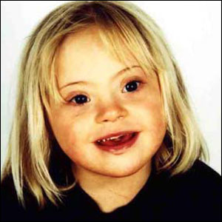
ANEUPLOIDÍAS. TRISOMÍAS. SÍNDROME DE DOWN
Trisomía del 21.
El síndrome de Down es un trastorno genético causado por la presencia de una copia extra del cromosoma 21 (o una parte del mismo), en vez de los dos habituales ,caracterizado por la presencia de un grado variable de retraso mental y unos rasgos físicos peculiares que le dan un aspecto reconocible.
No se conocen con exactitud las causas que provocan el exceso cromosómico, aunque se relaciona estadísticamente con una edad materna superior a los 35 años.
Las personas con Síndrome de Down tienen una probabilidad algo superior a la de la población general de padecer algunas patologías, especialmente de corazón, sistema digestivo y sistema endocrino, debido al exceso de proteínas sintetizadas por el cromosoma de más.

Slide 13
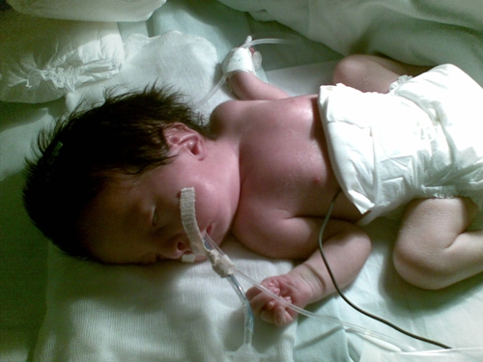
ANEUPLOIDÍAS. TRISOMÍAS. SÍNDROME EDWADRS. TRISOMÍA DEL 18

Slide 14
ANEUPLOIDÍAS. TRISOMÍAS. SÍNDROME EDWADRS. TRISOMÍA DEL 18
La enfermedad se ha descrito hasta el momento con mayor frecuencia en mujeres de edad avanzada por sobre los 35 años, aunque puede presentarse en embarazos de mujeres jovenes.
Es causado por la presencia de un cromosoma número 18 adicional que lleva a que se presenten múltiples anomalías, muchas de las cuales hacen que sea difícil que el niño sobreviva más allá de unos cuantos meses.
Síntomas
El útero de la mujer embarazada parece inusualmente grande
Niño con bajo peso al nacer
Retardo mental
Orejas de implantación baja
Mandíbula pequeña (micrognatia)
Puños bien cerrados
Uñas hipoplásicas (subdesarrolladas)
Hernia umbilical o hernia inguinal
Diástasis del recto
Criptorquidia
Piernas cruzadas (posición preferida)
Enfermedad cardíaca congénita .

Slide 15
ANEUPLOIDÍAS. TRISOMÍAS. SÍNDROME EDWADRS. TRISOMÍA DEL 18
Expectativas (pronóstico)
Las anomalías de la trisomía 18 generalmente no son compatibles con más de unos meses de vida y el cincuenta por ciento de los lactantes afectados no sobreviven más allá de la primera semana de vida. Más de diez niños han sobrevivido hasta la adolescencia, pero por lo general con limitaciones notorias.
Prevención
El diagnóstico prenatal de la trisomía 18 es posible con una amniocentesis y estudios cromosómicos en células amnióticas. Los padres que tienen hijos con trisomía 18 por translocación deben someterse a estudios cromosómicos porque presentan un riesgo mayor de tener otro hijo con trisomía 18.

Slide 16
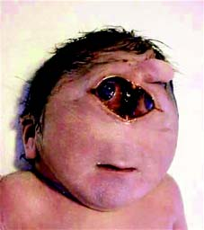
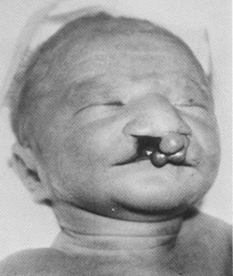
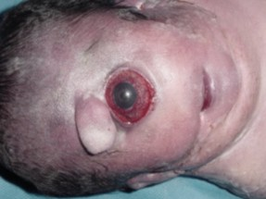
ANEUPLOIDÍAS. TRISOMÍAS. SÍNDROME DE PATAU. TRISOMÍA DEL 13

Slide 17
ANEUPLOIDÍAS. TRISOMÍAS. SÍNDROME DE PATAU. TRISOMÍA DEL 13
El síndrome de Patau es una enfermedad congénita originada por una trisomía del cromosoma 13. La supervivencia es escasa, pocos llegan a cumplir el año de vida y junto a las distintas malformaciones siempre hay un retraso psicomotor severo.
Al igual que en otras trisomías de mayor difusión, como en el síndrome de Down, la edad materna y paterna es un factor de riesgo y en estos casos suelen ser superiores a los 30 años.
Actualmente, mediante la ecografía se constata un retraso en el crecimiento intrauterino y pueden ser detectadas algunas de las anomalías que caracterizan este síndrome, especialmente la holoprosencefalia (ausencia de desarrollo de lo que será el lóbulo frontal del cerebro) y las distintas malformaciones renales, cardiacas y faciales. En los casos en que se sospeche este síndrome será obligada la amniocentesis para dilucidar el cariotipo fetal.

Slide 18
ANEUPLOIDÍAS. TRISOMÍAS. SÍNDROME DE PATAU. TRISOMÍA DEL 13
En el recién nacido, las primeras malformaciones que se observan suelen ser el labio leporino (con o sin fisura palatina), el onfalocele, y la antes mencionada holoprosencefalia. También son habituales la polidactilia, la criptorquidia (en varones, testículo no descendido) y la arteria umbilical única. Además de las mencionadas pueden asociarse otras malformaciones con menor frecuencia.
El retraso psicomotor grave se hace patente ya desde los primeros meses de vida. Normalmente no llegan a adquirir las funciones básicas (sedestación, marcha, lenguaje, etc.). Y el cociente intelectual ya de por sí bajo continua disminuyendo con la edad. Pese a todo en ocasiones llegan a aprender algunas capacidades como la marcha o pedir sus necesidades.
Es fundamental la realización del cariotipo, ya que en los casos en que no se debe a una trisomía regular, sino a una translocación, se dará consejo genético para evitar que pueda volver a darse en embarazos futuros.

Slide 19
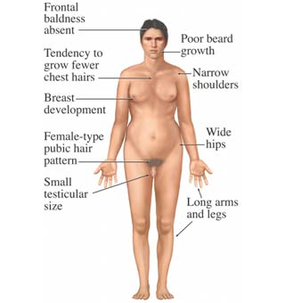
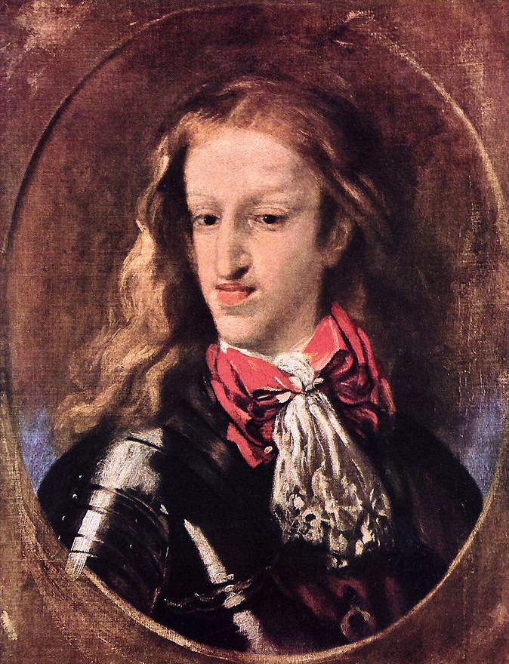
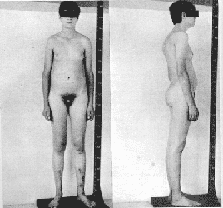
ANEUPLOIDÍAS. TRISOMÍAS. SÍNDROME KLINEFELTER. TRISOMÍA XXY

Slide 20
ANEUPLOIDÍAS. TRISOMÍAS. SÍNDROME KLINEFELTER. TRISOMÍA XXY
El paciente puede tener los siguientes signos:
Pene pequeño
Testículos pequeños
Vello púbico, axilar y facial escaso
Disfunción sexual
Tejido mamario agrandado (ginecomastia)
Estatura alta
Proporción corporal anormal (piernas largas, tronco corto)
Los adultos pueden acudir al médico debido a la infertilidad, y a los niños en edad escolar, se les puede llevar y evaluar las discapacidades de aprendizaje.
Las mujeres con embarazos después de los 35 años tienen una probabilidad ligeramente mayor de tener un niño con este síndrome que las mujeres más jóvenes

Slide 21
ANEUPLOIDÍAS. TRISOMÍAS. SÍNDROME triple X . TRISOMÍA XXX
El síndrome XXX o triple X, es una anomalía genómica o numérica que se presenta en las mujeres que poseen un cromosoma X extra.
Esta anormalidad no provoca casi ninguna complicación en los recién nacidos. Las mujeres que lo padecen son, por lo general, altas, poseen una inteligencia normal y son fértiles.
Pueden llegar a padecer algunos trastornos de aprendizaje.

Slide 22
ANEUPLOIDÍAS. TRISOMÍAS. TRISOMÍA XYY
El síndrome XYY (también llamado síndrome del superhombre, entre otros nombres) es una anomalía de los cromosomas sexuales donde el hombre recibe un cromosoma Y extra, produciendo el cariotipo 47,XYY.
Algunos médicos genetistas cuestionan si el uso del término «síndrome» es apropiado para ésta condición, porque el fenotipo es normal.
Los jóvenes y adultos con 47,XYY son regularmente algunos centímetros más altos que sus padres y hermanos.
Los jóvenes con 47,XYY tienen mayor riesgo de padecer problemas de aprendizaje

Slide 23
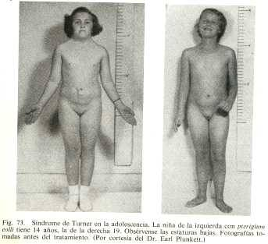
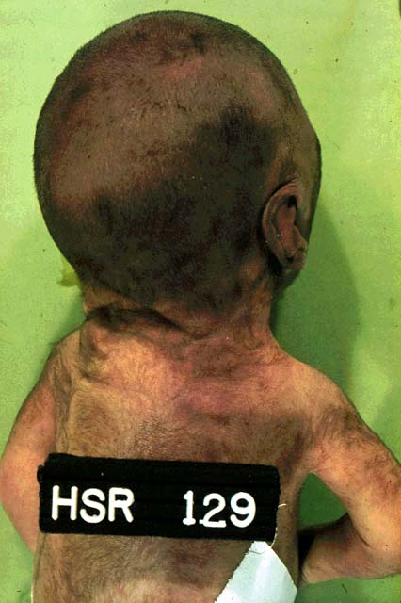
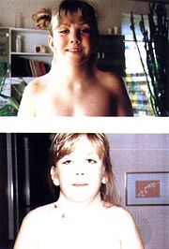
ANEUPLOIDÍAS. MONOSOMÍA. SÍNDROME DE TURNER.X0

Slide 24
ANEUPLOIDÍAS. MONOSOMÍA. SÍNDROME DE TURNER.X0
El síndrome de Turner o síndrome de Ullrich Turner o Monosomía X es una enfermedad genética caracterizada por presencia de un solo cromosoma X.
Fenotípicamente son mujeres (por ausencia de cromosoma Y). A las mujeres con síndrome de Turner les falta parte o todo un cromosoma X. La falta de cromosoma Y determina el sexo femenino de todos los individuos afectados, y la ausencia del segundo cromosoma X determina la falta de desarrollo de los caracteres sexuales primarios y secundarios. Esto confiere a las mujeres que padecen el síndrome de Turner un aspecto infantil e infertilidad de por vida.
Existen muchas manifestaciones de este síndrome pero los rasgos principales son: baja estatura, piel del cuello ondulada, desarrollo retardado o ausente de las características sexuales secundarias, ausencia de la menstruación, coartación (estrechamiento) de la aorta y anomalías de los ojos y huesos.
La condición se diagnostica ya sea al nacer, a causa de anomalías asociadas, o en la pubertad cuando existe ausencia o retraso de la menstruación y se presenta un retraso en el desarrollo de las características sexuales secundarias normales.

Slide 25
MUTACIONES CROMOSÓMICAS
Mutaciones que provocan cambios en la estructura de los cromosomas.
Pueden afectar al orden de los genes en los cromosomas o a su número.
A veces un gen o un grupo de genes puede faltar o estar repetido.

Slide 26
TIPOS DE MUTACIONES CROMOSÓMICAS
DEFICIENCIAS O DELECIONES: pérdida de un segmento cromosómico y por tanto de los genes en él contenidos.
DUPLICACIONES O REPETICIONES: Aparece un segmento cromosómico más de una vez, en el mismo cromosoma o en otro.
TRANSLOCACIONES: es el cambio de localización de un segmento cromosómico. La translocación puede ser recíproca, con intercambio entre 2 cromosomas no homólogos o no recíproca o de transposición, cuando no se produce intercambio.
INVERSIONES: son segmentos cromosómicos que han girado 180 grados con lo que su secuencia génica queda invertida con respecto al resto del cromosoma.

Slide 27
MUTACIONES CROMOSÓMICAS
Las translocaciones e inversiones afectan poco al portador.
Las deleciones y duplicaciones , aunque afecten a un solo cromosoma de la pareja de homólogos, pueden tener consecuencias graves.
Las mutaciones cromosómicas , además pueden dificultar el proceso de meiosis en el portador, ya que entorpece el emparejamiento correcto de los cromosomas homólogos.
El gameto resultante puede trasmitir cromosomas defectuosos, por lo que produciría una descendencia inviable o con mutaciones.

Slide 28
MUTACIONES CROMOSÓMICAS. EJEMPLOS.SÍNDROME DE DOWN FAMILIAR
Después de la trisomía libre, la causa más frecuente de aparición del exceso de material genético es la translocación. En esta variante el cromosoma 21 extra (o un fragmento del mismo) se encuentra “pegado” a otro cromosoma (frecuentemente a uno de los dos cromosomas del par 14), por lo cual el recuento genético arroja una cifra de 46 cromosomas en cada célula. En este caso no existe un problema con la disyunción cromosómica, pero uno de ellos porta un fragmento “extra” con los genes del cromosoma “translocado”.
A efectos de información genética sigue tratándose de una trisomía 21 ya que se duplica la dotación genética de ese cromosoma.

Slide 29
MUTACIONES CROMOSÓMICAS. SÍNDROME DEL MAULLIDO DE GATO .
Es una enfermedad congénita infrecuente con alteración cromosómica provocada por un tipo de deleción estructural de parte o de todo el brazo corto del cromosoma 5, caracterizada por un llanto que se asemeja al maullido de un gato y que se va modificando con el tiempo.
El afectado normalmente presenta retraso de crecimiento intrauterino con peso bajo al nacimiento y llanto característico que recuerda al maullido de gato, por laringomalacia con hipoplasia de la epiglotis y relajación de los pliegues ariepiglóticos.
La voz característica del período neonatal desaparece en los pacientes de más edad.
Predomina en las niñas, y al nacimiento suele llamar la atención el tamaño del cráneo, que contrasta con la cara redonda y llena.

